Slide 1





Пут…укладчик,
Рыб…лов,
Дров…сек,
Леж…бока,
Животн…вод,
Нефт…добытчик

Slide 2

 |  | е |  |  | о |  | е |  | и | е
р
д
л
ж
н
П

Slide 3


Дети играли на берегу озера.
Мальчики строили из песка крепость, а девочки из песка пекли пироги.

Slide 4
С утра шёл дождь.
К вечеру погода улучшилась

Slide 5
С утра шёл дождь, а к вечеру погода улучшилась

Slide 6
Ребята собирались в лес.
Им помешал дождь.

Slide 7
Ребята собирались в лес, но им
помешал дождь.

Slide 8
Постепенно ливень прекратился.
Солнце выглянуло из туч.

Slide 9
Постепенно ливень прекратился, и солнце выглянуло из туч.

Slide 10
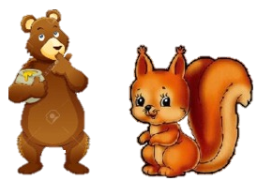

Медведь бурый, а белка рыжая.
Дикие утки улетают на юг, а ежик зимой спит.

Slide 11
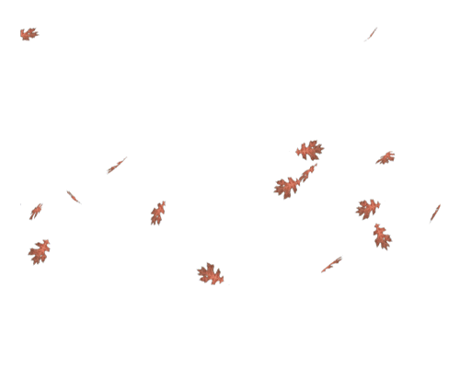
Набежала чёрная туча, и пошел дождь.
Заяц осенью линяет, и белка осенью линяет.
Осенью листья желтеют, и трава желтая.

